Slide 1
Интернет програмирање

Slide 2
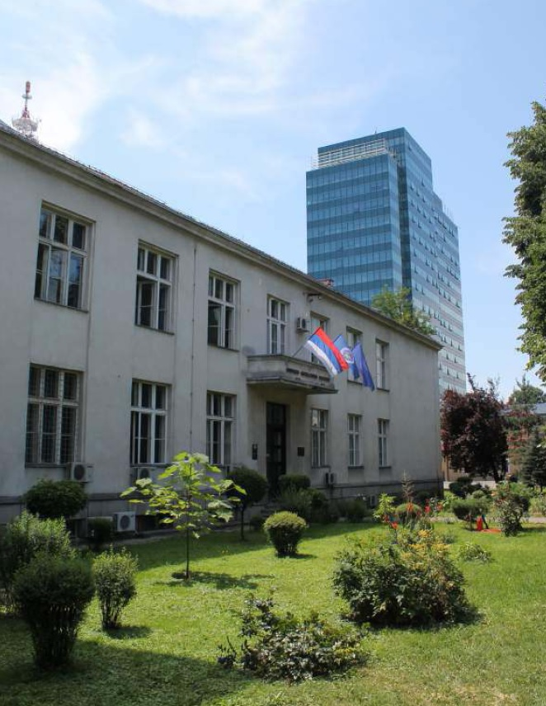
Базе података

Slide 3
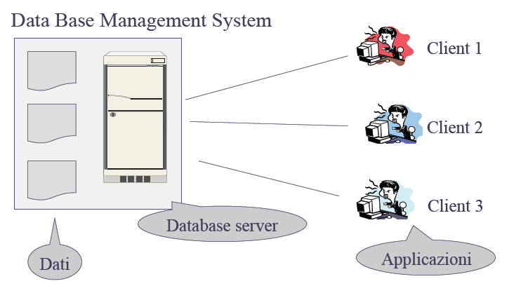
Коришћење базе података
Систем за управљање базама података
Клијент 1
Клијент 2
Сервер базе података
Клијент 3
Подаци
Апликације

Slide 4
Зашто базе података
Да би се омогућило да већи број људи ради истовремено над истим скупом података
Истовремено извршавање операција убацивања података, измена, отказивања, брисања
Да би се на ефикасан начин управљало великом количином података
Да би се обезбедила безбедност
Ниво видљивости података се разликује од корисника до корисника
Да би се понудила централизована администрација података: чување (backup), рестаурација, опоравак у случају квара, итд.
Да би се обезбедило раздвајање апликација од управљања подацима

Slide 5
Двe важне карактеристике база
Нивои видљивости се разликују од корисника до корисника: неопходна је аутентификација (обично уношењем корисничког имена и лозинке), пре консултовања података из базе
Различите апликације могу имати интеракцију са истом базом података: неопходно је коришћење заједничког језика за упите над подацима и за измене/додавања/ брисање података
Овде се ради о тзв. релационим базама података (подаци су организовани у релације, материјализација релација су табеле)
Заједнички језик за упите и модификацију података је SQL (Structured Query Language)

Slide 6


Пример: контакти

Slide 7
Пример: контакти (2)

Slide 8
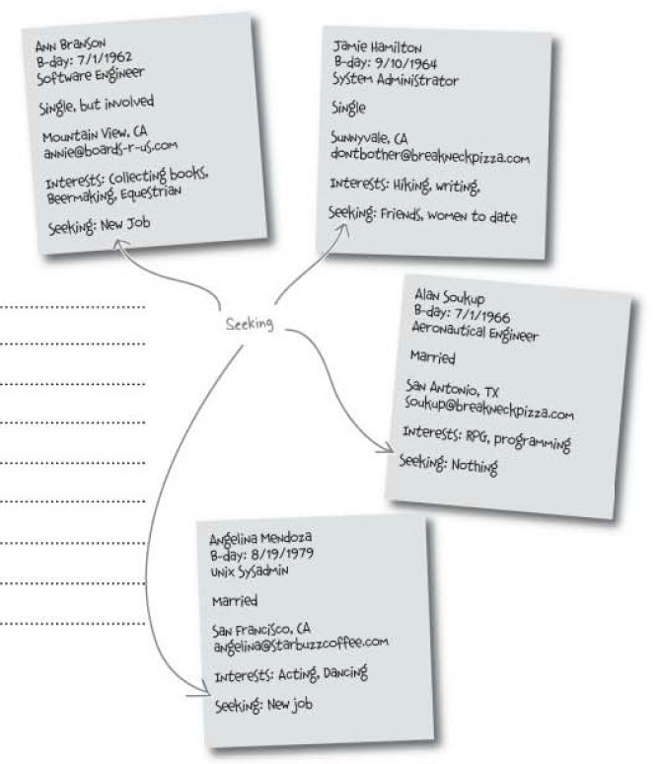
Пример: контакти (3)

Slide 9
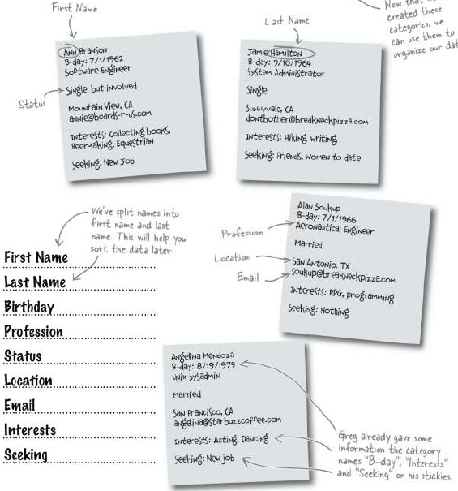
Пример: контакти (4)

Slide 10
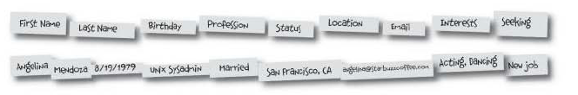
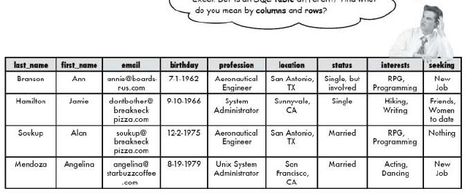
Пример: контакти (5)

Slide 11
База података
База података чува табеле са подацима и друге структуре које се односе на податке.
Пример записа базе података my_database у дијаграмима:

Slide 12
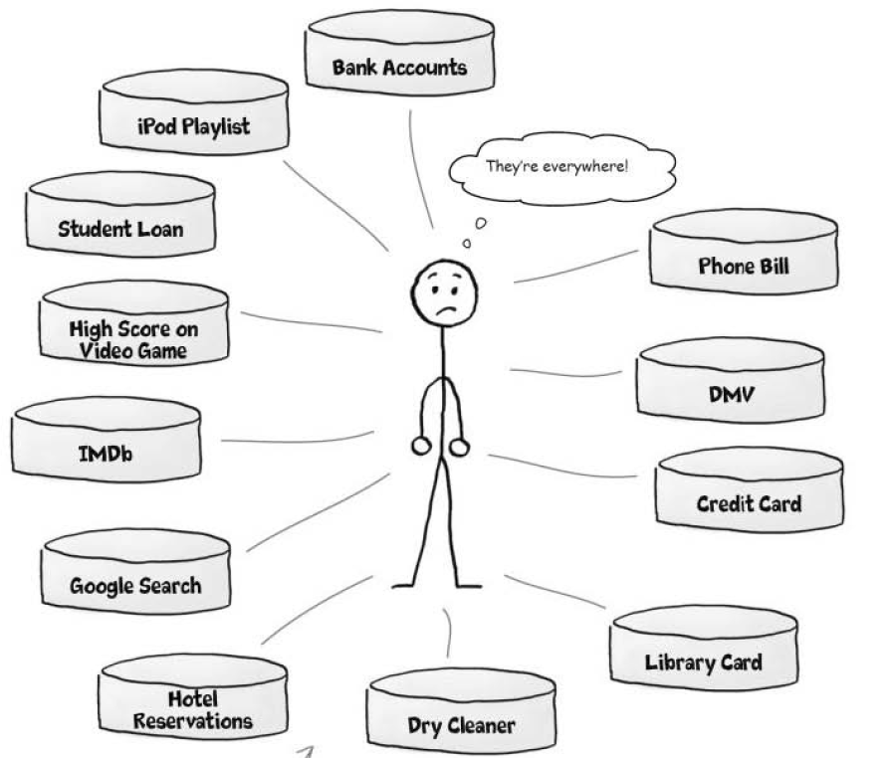
База података (2)
Базе података су свуда око нас:

Slide 13
Структура базе података

Slide 14
База података и табеле
Базе података:
Ради се о колекцији података
Организација података по табелама
У оквиру табеле се разикују:
Атрибути релације (колоне у табели)
Н-торке релације (врсте у табели)
Један систем за управљање базама података може истовремено управљати са више база података
Схема за дату базу података је опис података (табела и атрибута) у тој бази, укључујући и опис свих осталих повезаних објеката те базе, као и начина њиховог повезивања.

Slide 15
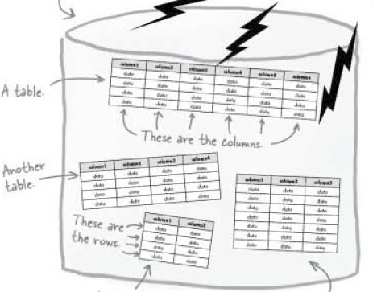
База података и табеле (2)
База података обично садржи већи број табела:
Пример табеле:
Prezime | Ime | DatumRodjenja
Николић | Драган | 20.08.1943
Божовић | Петар | 22.06.1946

Slide 16
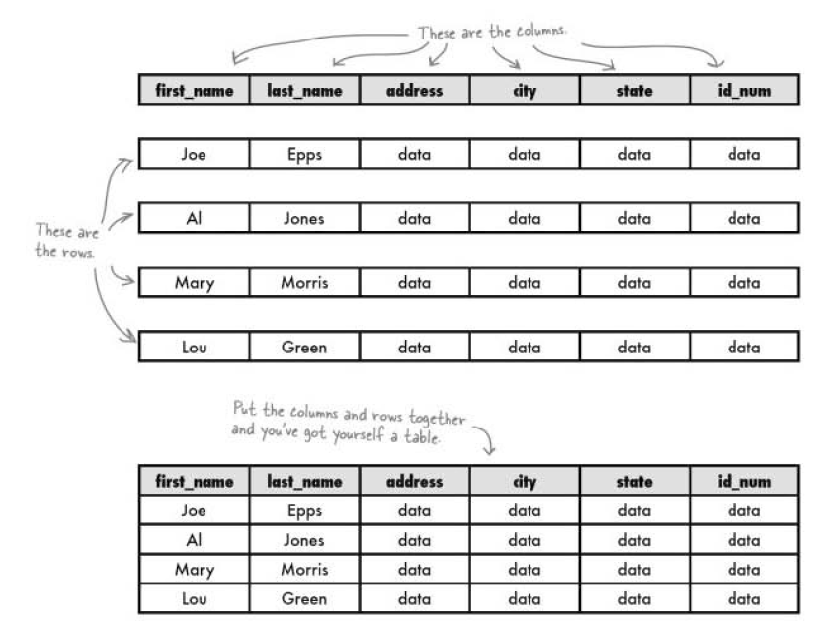
База података и табеле (3)
Врсте и колоне табеле са контактима у бази података:

Slide 17
База података и табеле (4)
Пример јединствене табеле:
Проблеми:
Вишеструко понављање истих информација може да олакша генерисање грешака
Обично се у подаци у бази података чувају у различитим табелама које су међусобно повезане
Таква организација је на први поглед неприродна, али има својих предности
Prezime | Ime | Film
Николић | Драган | Повратак отписаних
Бјелогрлић | Драган | Црни бомбардер
Божовић | Петар | Лепа села лепо горе
Николић | Драган | Национална класа
Божовић | Петар | Никола Тесла

Slide 18
База података и табеле (5)
Раздвајају се подаци о глумцима и подаци о филмовима и повезују се преко њихових кључева:
Примарни кључ: атрибути н-торке који омогућава једнозначну идентификацију сваке од н-торки у датој релације
Страни кључ: једнозначно идентификује н-торку у „страној“ релацији – реферише на примарни кључ друге табеле
Понављање вредност није дозвољено за примарне кључеве, а могуће је (и често се јавља) за стране кључеве
Film | GlumacId
Повратак отписаних | 1
Црни бомбардер | 2
Лепа села лепо горе | 5
Национална класа | 1
Никола Тесла | 2
GlumacId | Prezime | Ime
1 | Николић | Драган
2 | Божовић | Петар

Slide 19
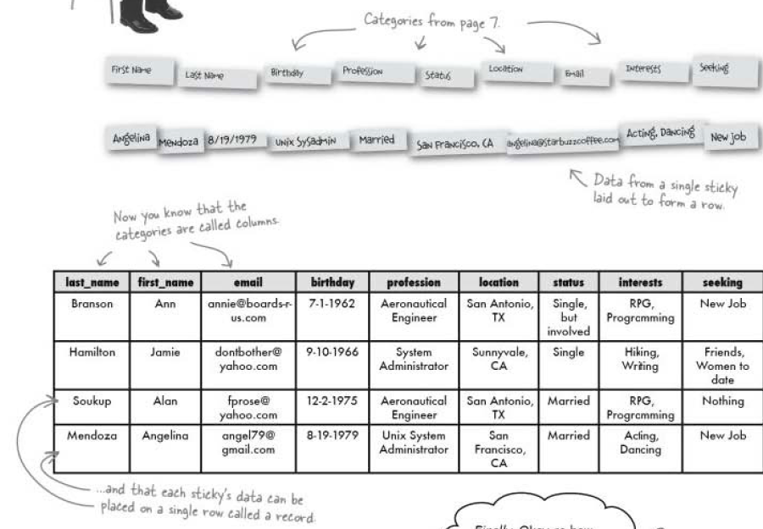
Пример: база контакта
Издвојене категорије су постале колоне, а сваки од папирића садржи податке једне врсте

Slide 20
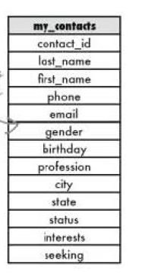
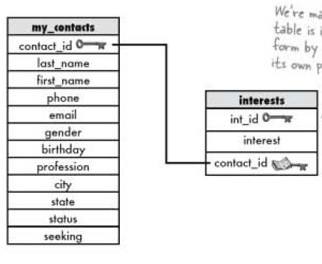
Пример: база контакта (2)
У левом дијаграму подаци нису атомични, а у десном јесу

Slide 21
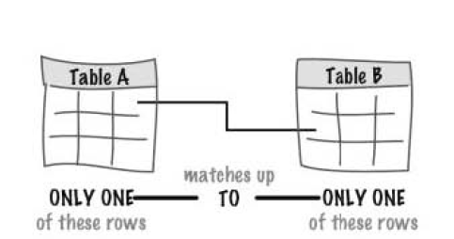
Релације међу табелама
Релација „један према један“

Slide 22
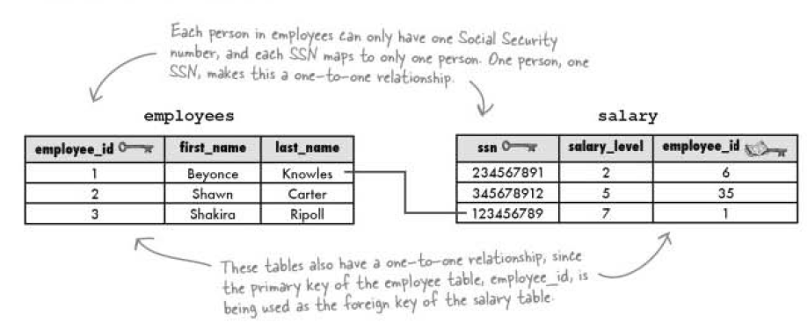
Релације међу табелама (2)
Пример релације „један према један“:

Slide 23
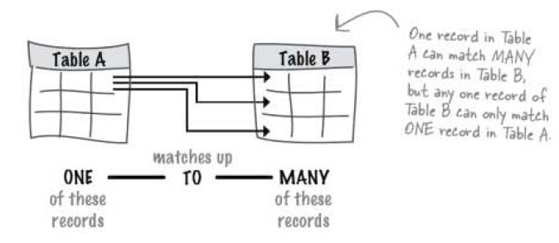
Релације међу табелама (3)
Релација „један према више“

Slide 24
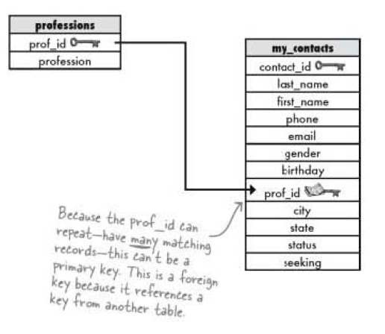
Релације међу табелама (4)
Пример релације „један према више“:

Slide 25
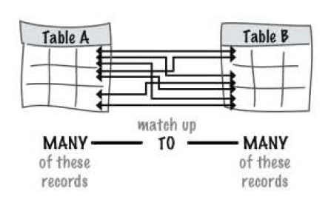
Релације међу табелама (5)
Релација „више према више“

Slide 26
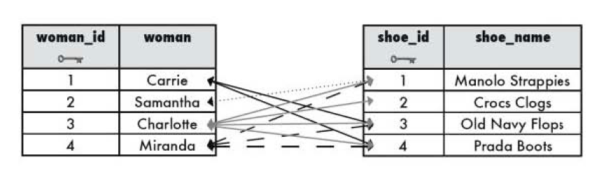
Релације међу табелама (6)
Пример релације „више према више“:

Slide 27
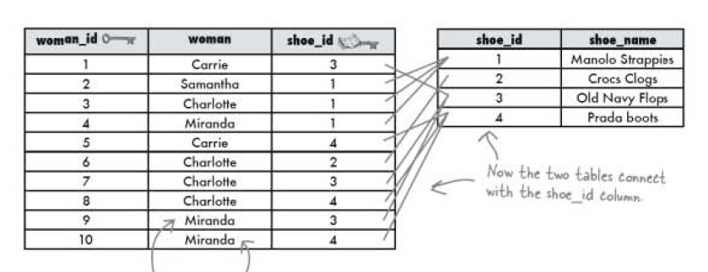
Релације међу табелама (7)
Пример релације „више према више“ – решење које није најбоље:

Slide 28
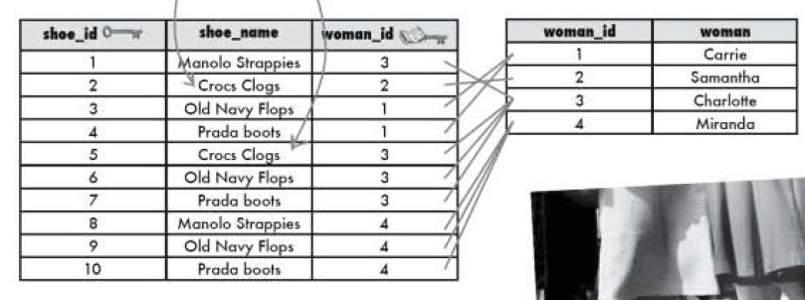
Релације међу табелама (8)
Пример релације „више према више“ – још једно решење које није најбоље:

Slide 29
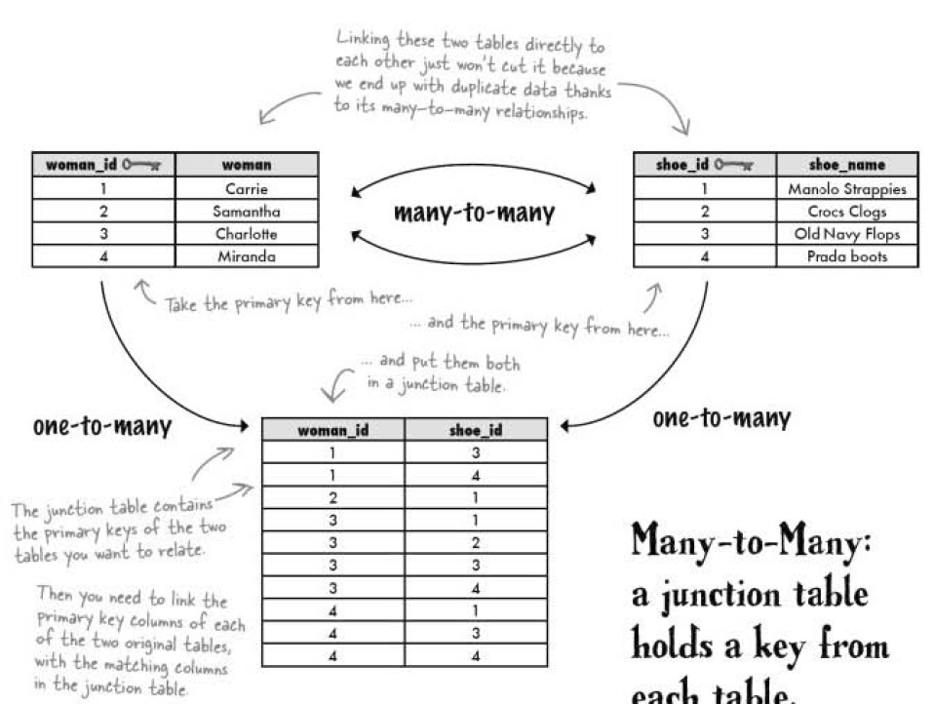
Релације међу табелама (9)
Пример релације „више према више“ – добро решење:

Slide 30
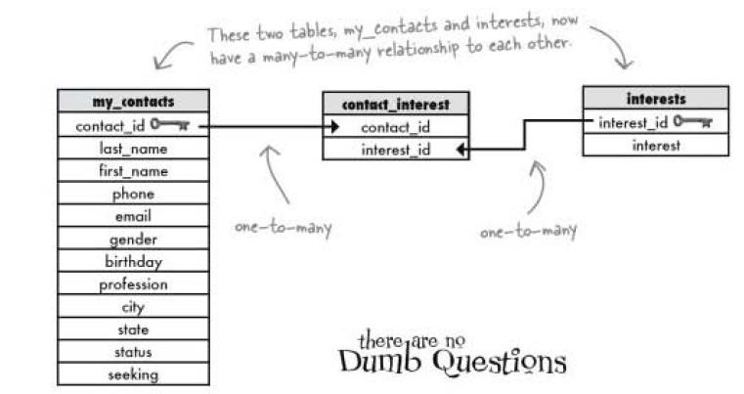
Пример: база контакта

Slide 31
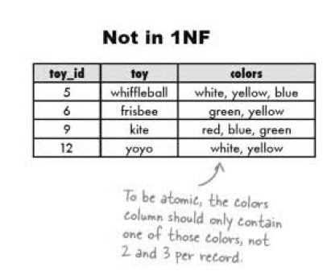
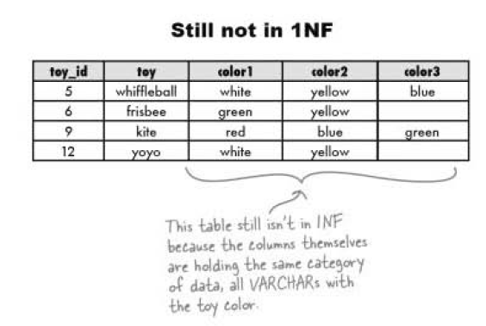
Прва нормална форма

Slide 32
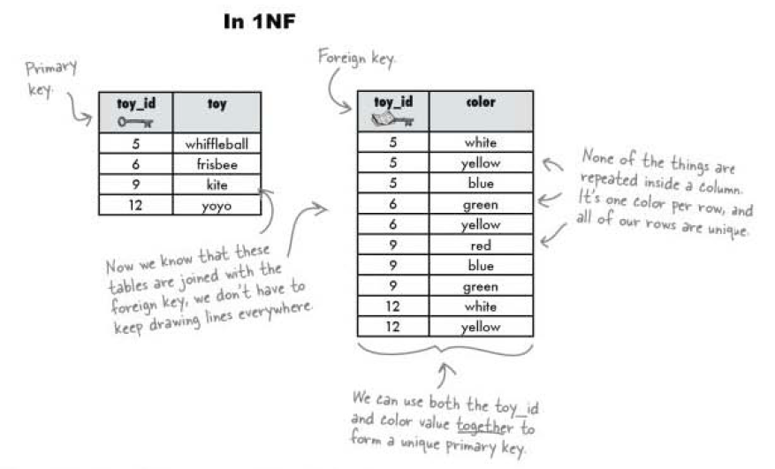
Прва нормална форма (2)

Slide 33
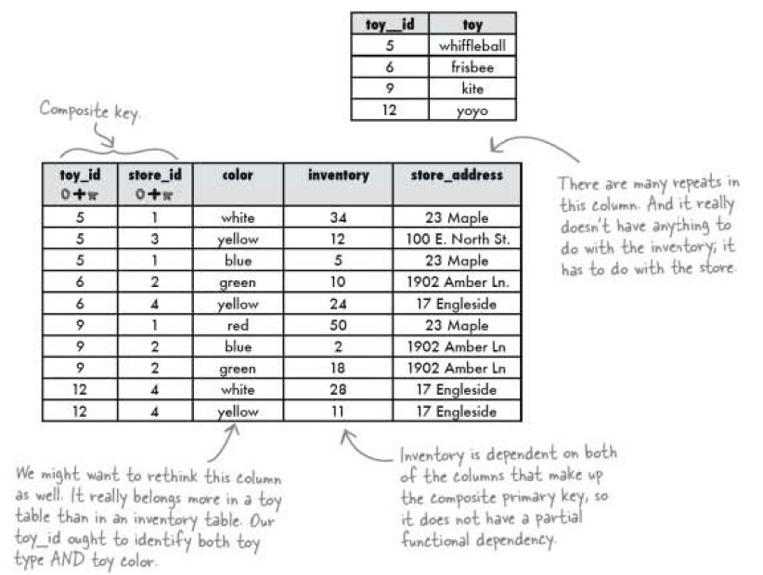
Друга нормална форма

Slide 34
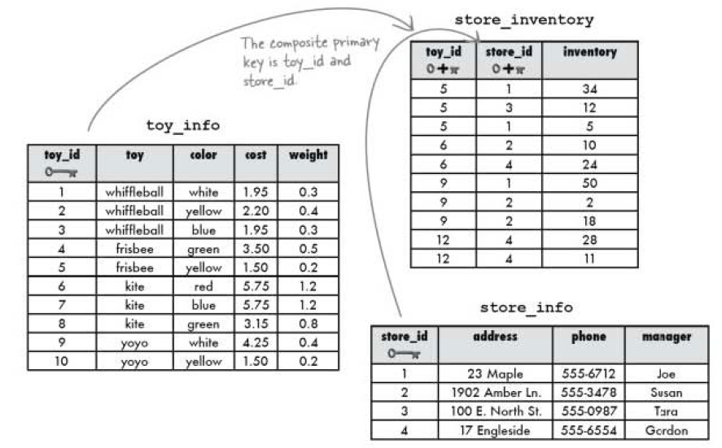
Друга нормална форма (2)

Slide 35
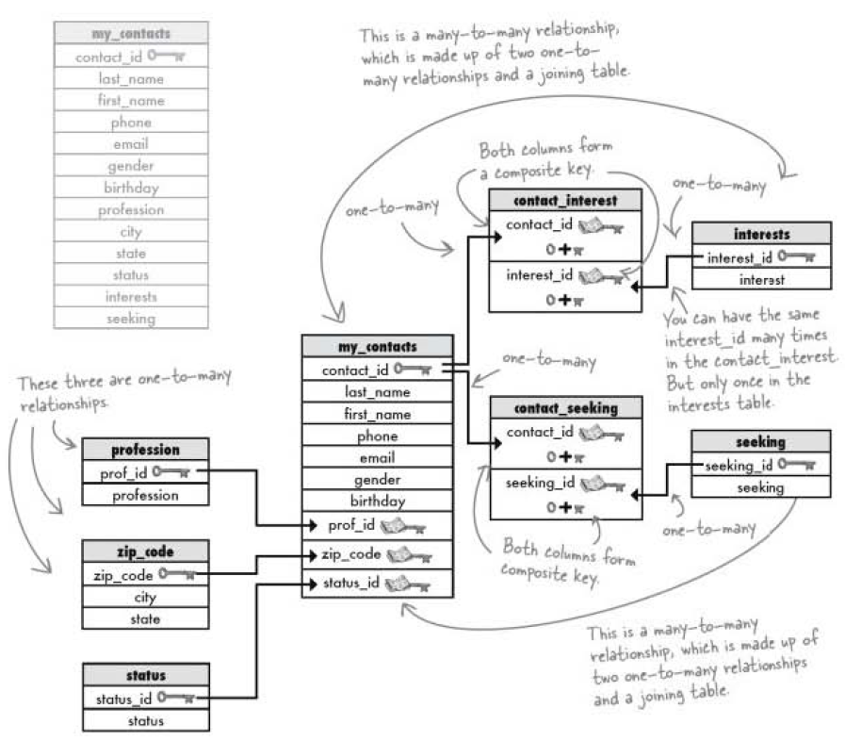
Трећа нормална форма

Slide 36
Структурни упитни језик SQL

Slide 37
SQL
Извршава се на заједничком језику за интеркацију клијента са сервером
Клијент 1
Клијент 2
Сервер базе података
Клијент 3
Подаци
Апликације

Slide 38
SQL (2)
SQL – Структурисани упитни језик: језик за упите над релационим базама података
Стандардизовани језик
Овде се ради о тзв. релационим базама података (подаци су организовани у релације, материјализација релација су табеле)
Заједнички језик за избор (упит) и модификацију података је SQL (Structured Query Language)
У запису синтаксе SQL наредби користиће се следећи мета-симболи:
[ ] - означавају да се елеменат унутар њих може али не мора јавити у наредби
[ …] - означавају да се елеменат не мора јавити, али и да се може поновити једном или више пута
| - у наредби се јавља тачно један од израза који су лево и десно од овог мета-симбола

Slide 39
SQL наредба SELECT
SQL наредба SELECT служи за избор података из базе
Оквирна синтакса наредбе (избор података из једне табеле)
SELECT Atribut [, Atribut …]
FROM Tabela
[WHERE Uslov];
Оквирна синтакса наредбе (избор свих атрибута, може бити више табела)
SELECT *
FROM Tabela [, Тabela …]
[WHERE Uslov];
Завршава се знаком ;
Означава да су изабрани сви атрибути побројаних табела

Slide 40
SQL наредба SELECT (2)
Uslov је логички израз саграђен од термова. Термови могу бити:
елементарни термови облика <Atribut><operacija><Atribut> или <Atribut><operacija><Konstanta>
При томе, <Atribut> је назив атрибута, <Konstanta> је запис константе, а <operacija> је ознака неке од операција која као резултат даје логичку вредност: =, <>, >, <, >=, <=
сложени термови настају комбиновањем термова (било елементарних, било сложених) помоћу логичких оператора AND, OR, NOT
Логички израз у услову се односи на једну н-торку тј. на податке из једне врсте. Ако је вредност тог логичког израза тачна, онда се подаци из те н-торке уписују у резултат; у супротном, подаци неће бити уписани у резултат.
Није могуће само помоћу SELECT и WHERE специфицирати услов који се односи на групу н-торки.

Slide 41
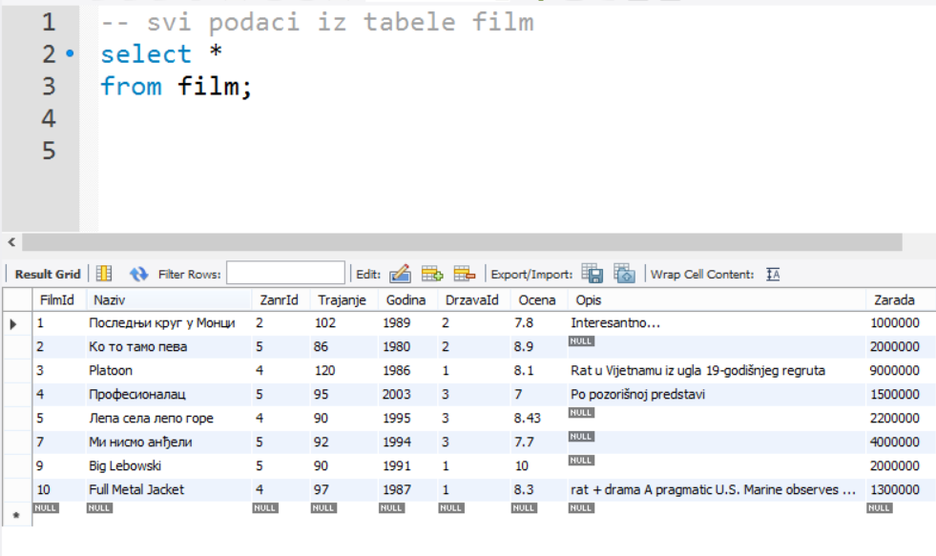
Пример: SELECT – сви подаци
Напомена:
Ради истицања, кључне речи језика SQL су у овој презентацији писане великим словима. Међутим, у језику SQL се код кључних речи не прави разлика између великих и малих слова, па се при раду оне могу записивати и малим словима.

Slide 42
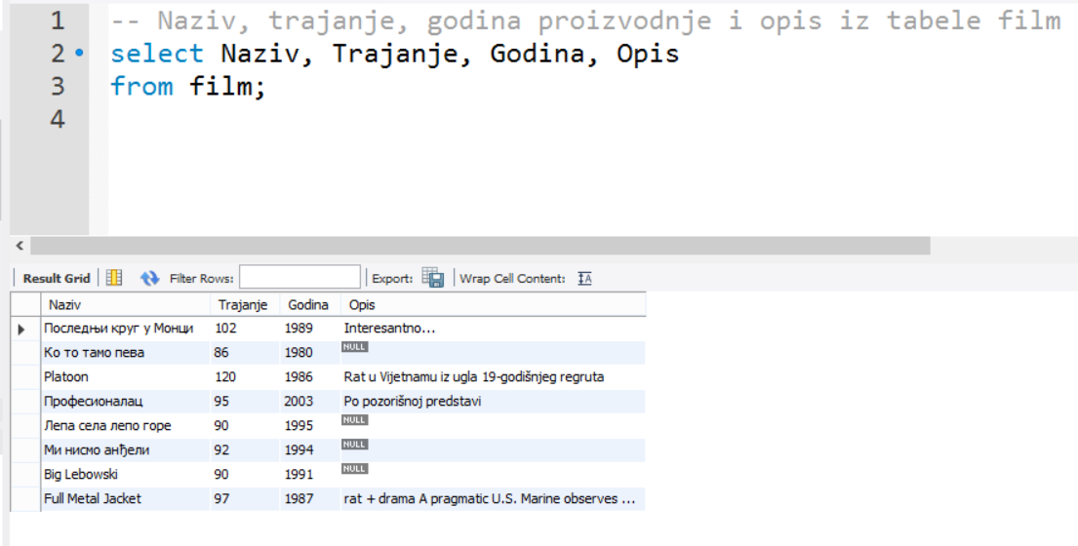
Пример: SELECT са пројекцијом

Slide 43
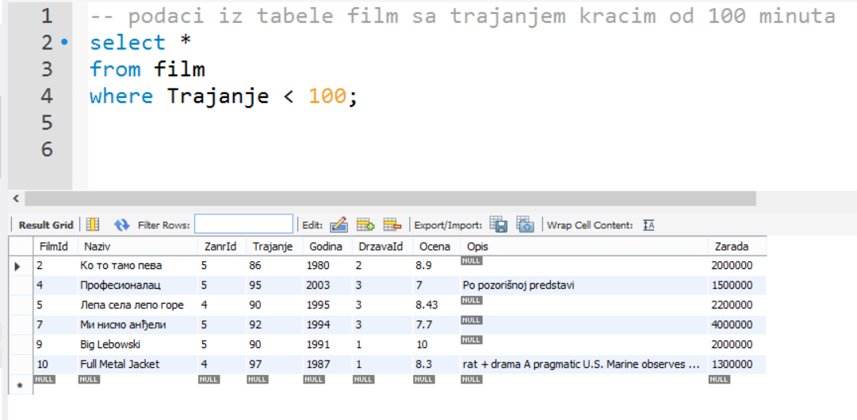
Пример: SELECT са рестрикцијом

Slide 44
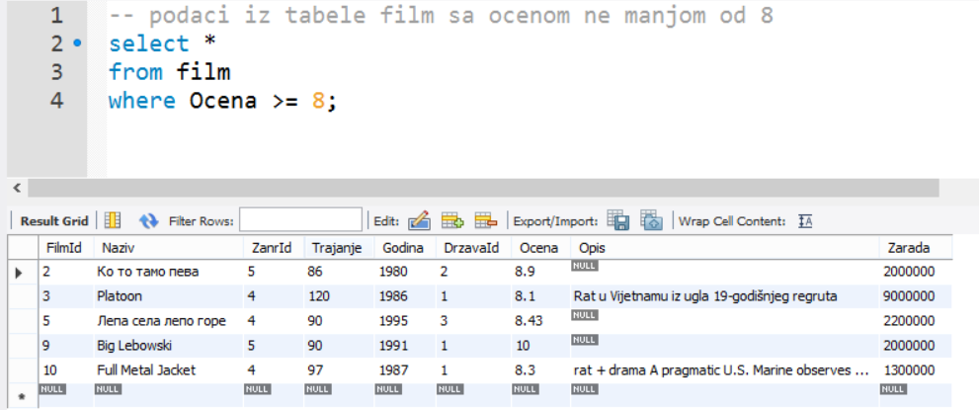
Пример: SELECT са рестрикцијом (2)

Slide 45
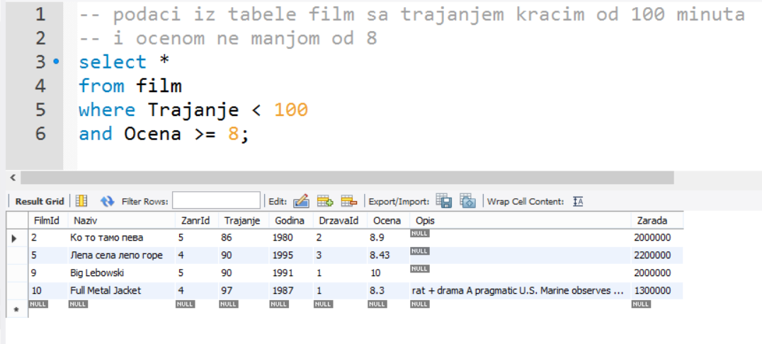
Пример: SELECT сложени услов

Slide 46
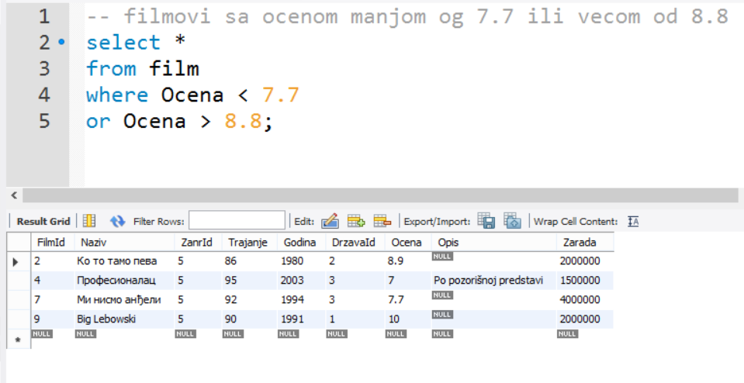
Пример: SELECT сложени услов (2)

Slide 47
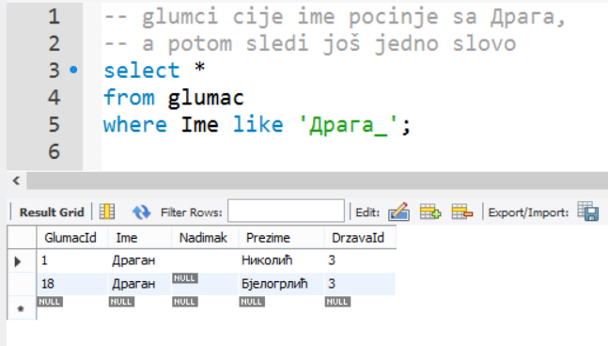
Пример: SELECT и LIKE

Slide 48
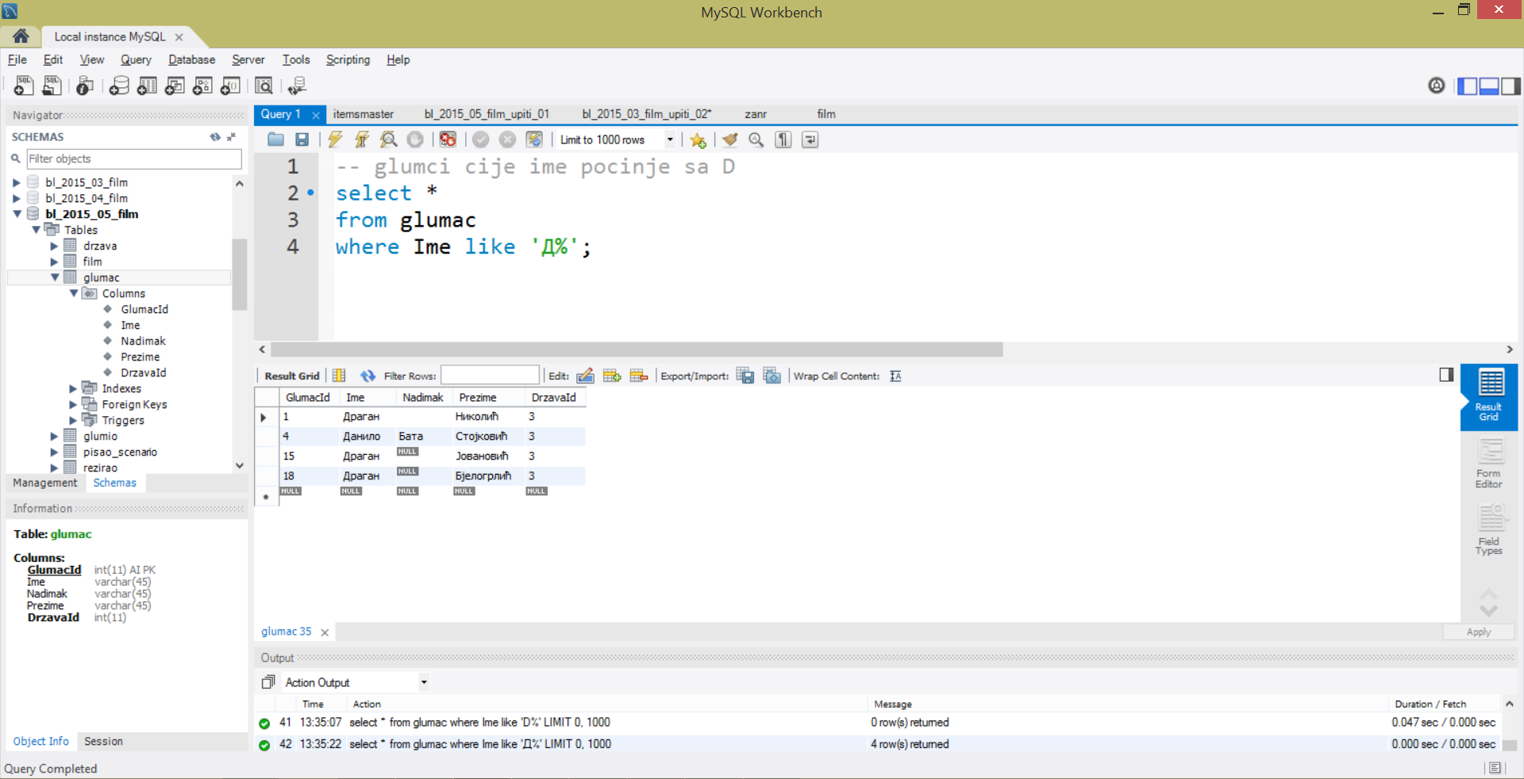
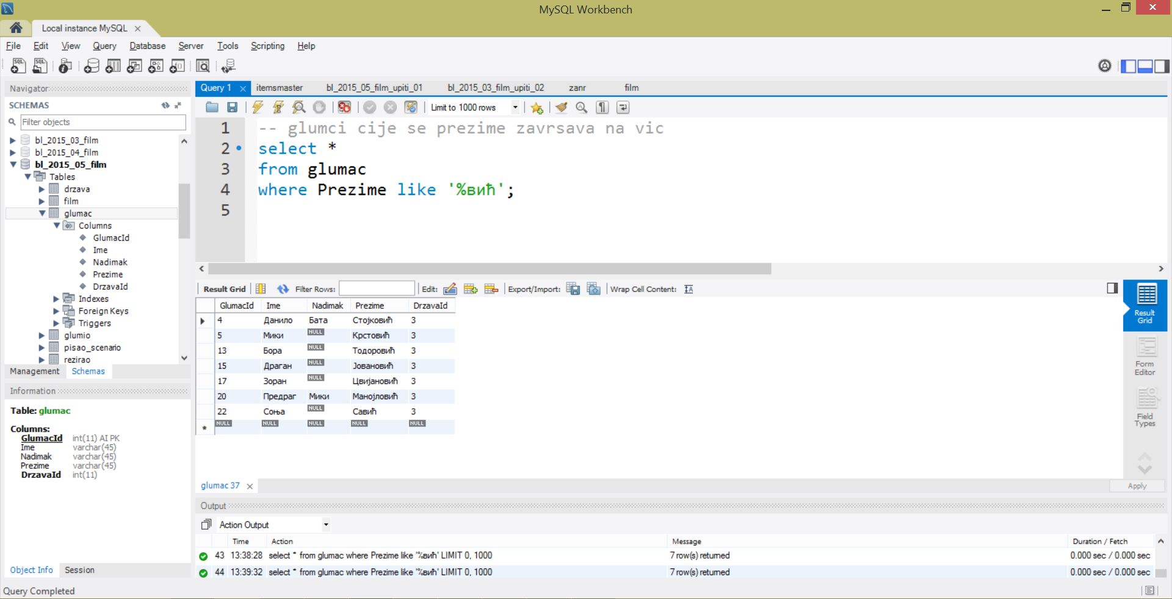
Пример: SELECT и LIKE (2)

Slide 49

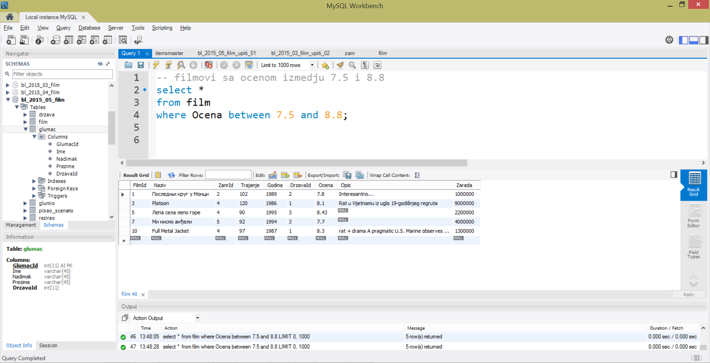
Пример: SELECT и BETWEEN

Slide 50
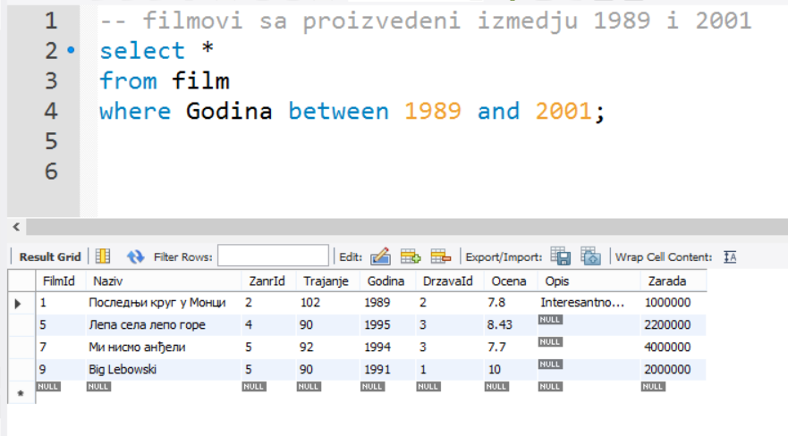
Пример: SELECT и BETWEEN (2)

Slide 51
SQL оператор AS
Оператор AS се користи за дефинисање другог имена (алиаса) за дату табелу и/или за дати атрибут (колону).
Оквирна синтакса наредбе SELECT са оператором AS (оператор се користи као алиас за табелe)
SELECT Atribut1 [, Atribut2 …]
FROM Tabela1 [AS] t1 [, Tabela2 [AS] t2…]
[WHERE Uslov];
Оквирна синтакса наредбе SELECT са оператором AS (оператор се користи као алиас за атрибуте)
SELECT Atribut1 [AS] a1 [, Atribut2 [AS] a2 …]
FROM Tabela1 [, Tabela2 …]
[WHERE Uslov];
У списку атрибута и у услову ће фигурисати алиаси t1 и t2, а не имена Tabela1 и Tabela2
У списку атрибута који представљају резултат ће садржати алиасе а1 и а2, а не имена Atribut1 и Atribut2

Slide 52
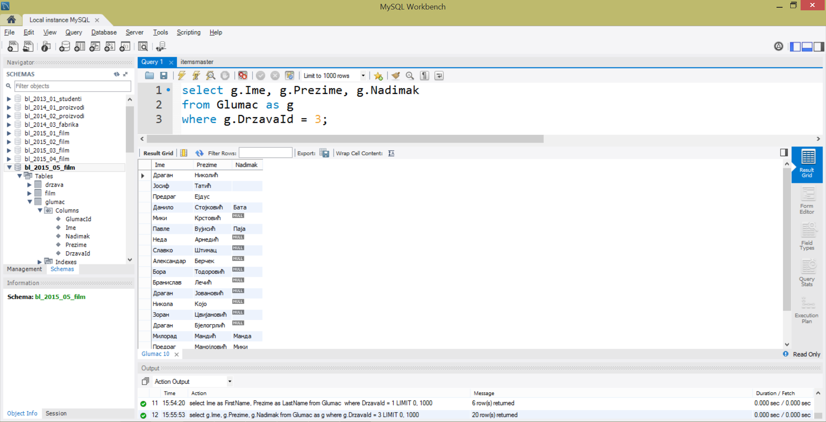
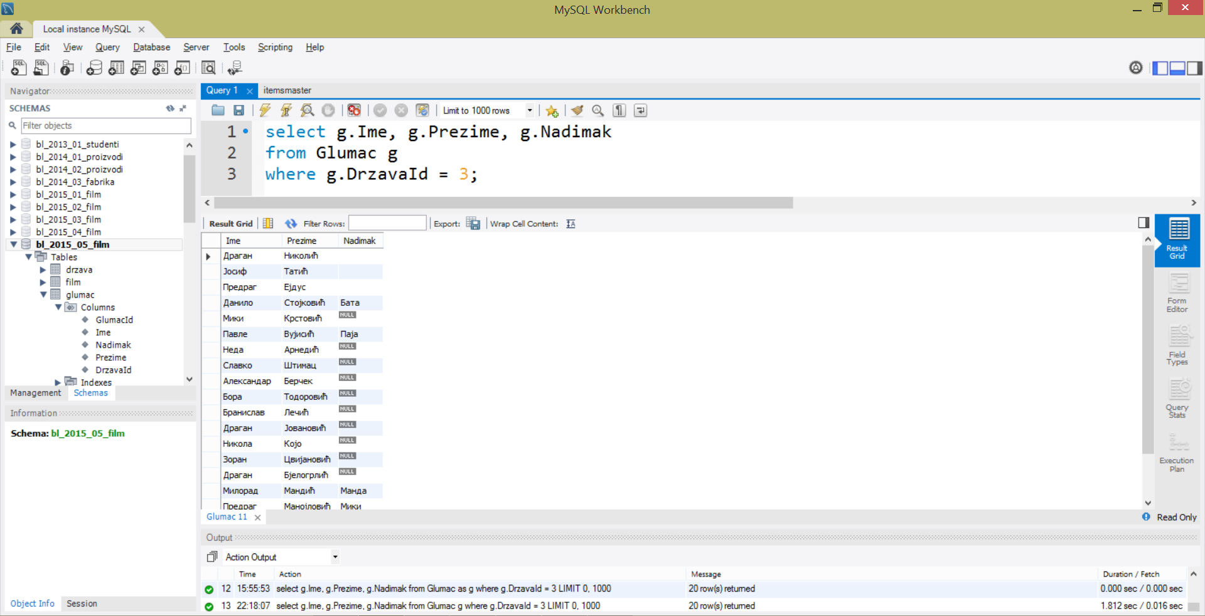
Пример: SELECT и AS

Slide 53
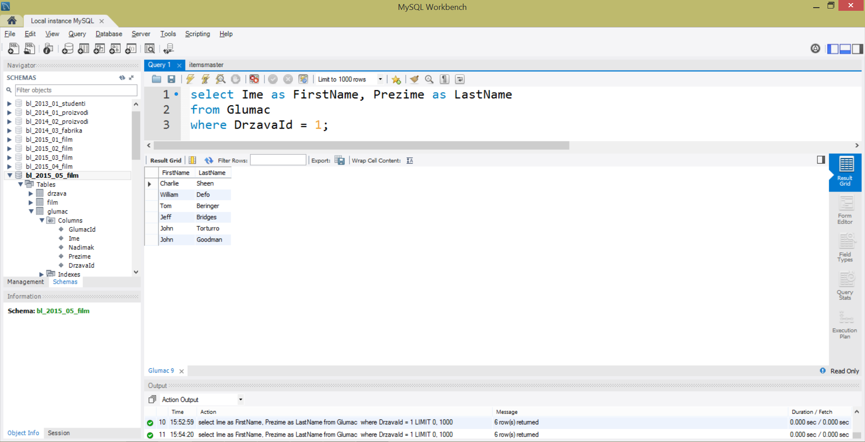
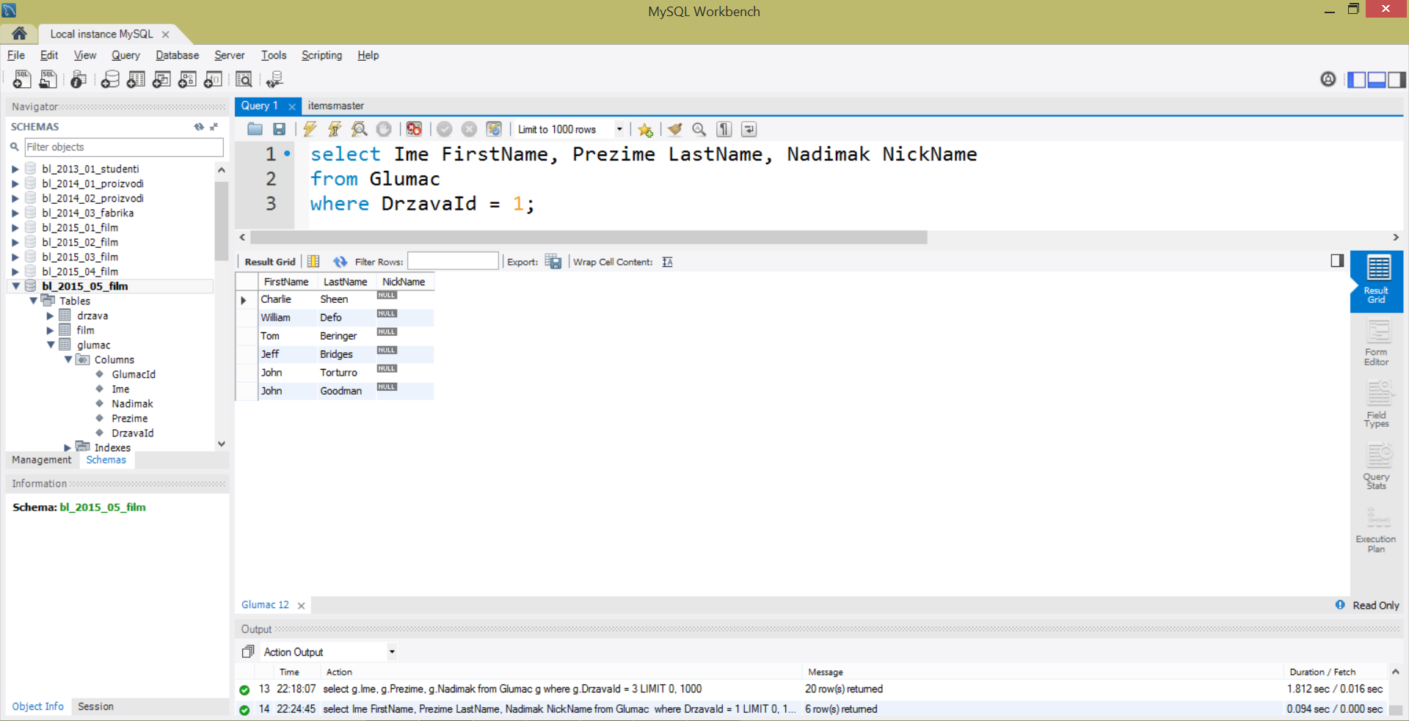
Пример: SELECT и AS (2)

Slide 54
Израчунати изрази и SELECT
Резулати SELECT упита не морају бити само атрибути н-торки
Оквирна синтакса наредбе SELECT са израчунатим изразом
SELECT [DISTINCT] * | Izlaz [, Izlaz …]
FROM Tabela [, Tabela …]
[WHERE Uslov];
Елеменат Izlaz може бити и алиас атрибута или израчунати израз у која фигуришу атрибути и/или алиаси атрибута, константе, операције и SQL уграђене функције (укључујући и агрегатне функције о којима ће касније бити више речи

Slide 55
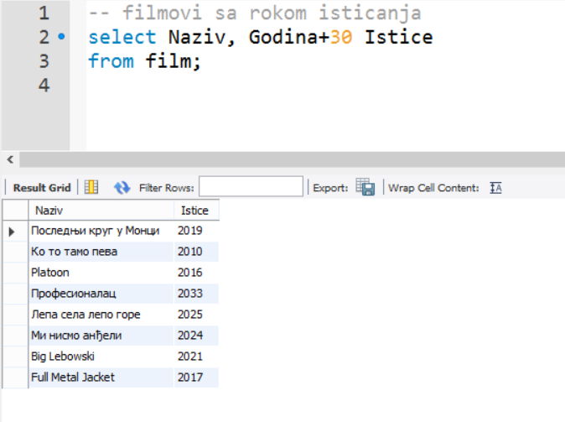
Пример: SELECT и израчунати изрази

Slide 56
SQL упити и спајање табела
С обзиром да су подаци у бази обично организовани тако да табеле садрже само део потребних података, често је потребно креирати упите са спајањем табела.
Један начин за запис упита над спојеним табелама је да се у секцији иза кључне речи FROM поброје све табеле које учествују у спајању (раздвојене зарезима), а да се у секцији иза кључне речи WHERE поброји конјукција услова спајања и услова рестрикције
Други начин за постизање истог циља је коришћење оператора INNER JOIN, LEFT OUTER JOIN, RIGHT JOIN.
У овој презентацији ће се искључиво описивати и користити први начин

Slide 57
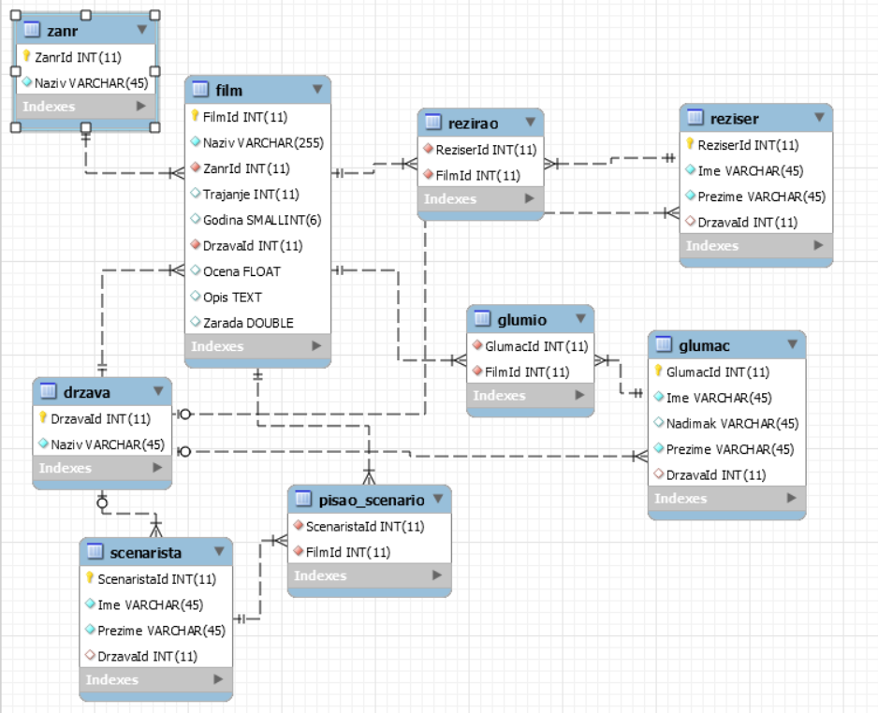
Пример: SELECT и спајање табела

Slide 58
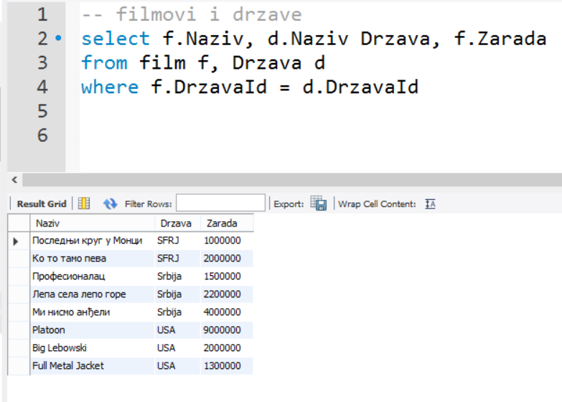
Пример: SELECT и спајање табела (2)

Slide 59
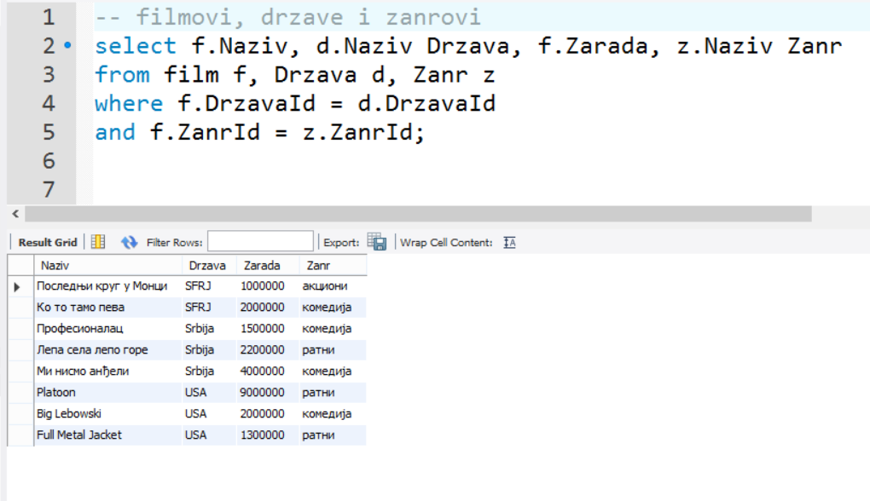
Пример: SELECT и спајање табела (3)

Slide 60
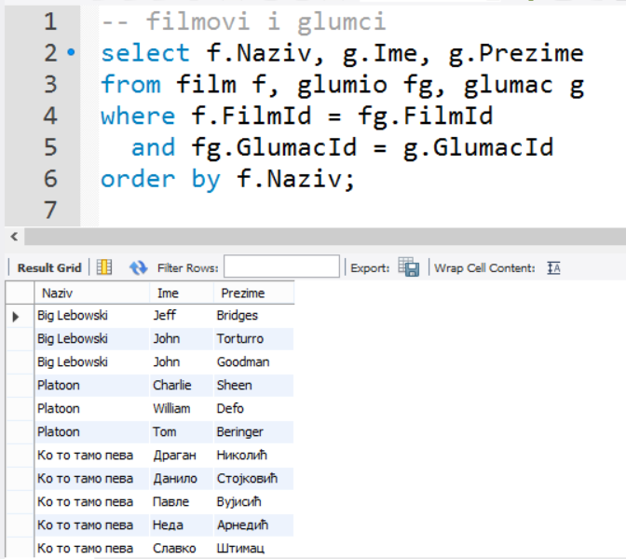
Пример: SELECT и спајање табела (4)

Slide 61
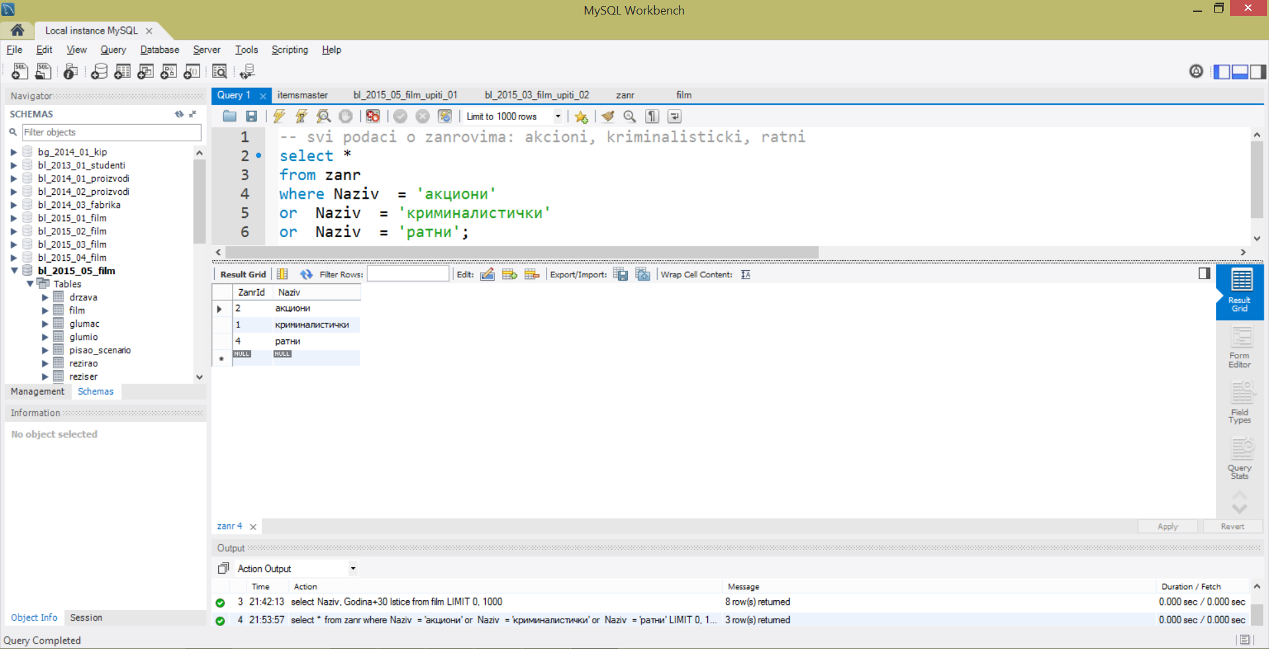
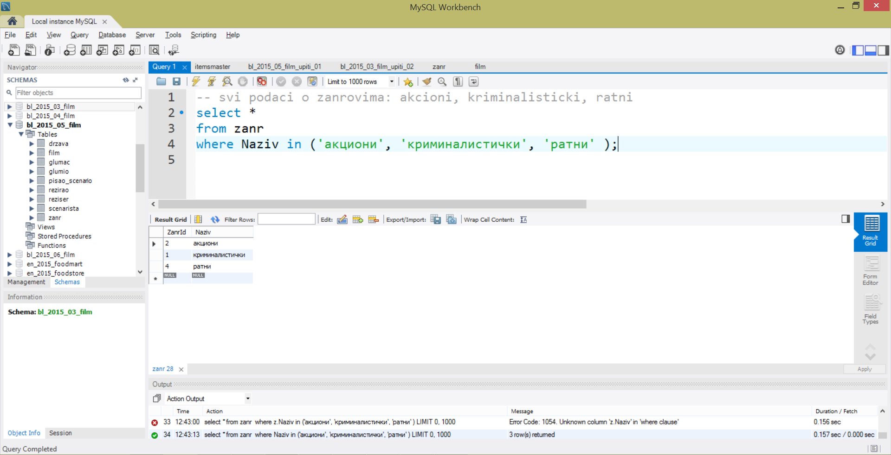
Пример: SELECT и IN

Slide 62


Пример: SELECT и IN

Slide 63
SQL оператор DISTINCT
Коришћењем оператора DISCTINT у оквиру исказа SELECT се постиже да из резултата упита буду избачени дупликати, тј. да резултат садржи само међусобно различите врeдности
Оквирна синтакса оператора SELECT са могућом укључивањем оператoра DISCTINT
SELECT [DISTINCT] * | Izlaz [, Izlaz …]
FROM Tabela [, Tabela …]
[WHERE Uslov];

Slide 64


Пример: SELECT и DISTINCT

Slide 65
SQL оператор ORDER BY
Оператор ORDER BY се користи за одређивање по ком ће се редоследу вредности приказати резултати упита, тј. за сортирање добијених резултата
Оквирна синтакса наредбе SELECT уз могуће коришћење оператора ORDER BY
SELECT [DISTINCT] * | Izlaz [, Izlaz …]
FROM Tabela [, Tabela …]
[WHERE Uslov]
[ORDER BY IzrazSortiranja[ASC|DESC] [, IzrazSortiranja[ASC|DESC]…] ]
Елеменат IzrazSortiranja може бити атрибут, алиас атрибута или израз у ком фигуришу атрибути и/или алиаси атрибута
Ако код ORDER BY није дефинисано уређење, тј. није написано ни ASC ни DESC, подразумева се да је уређење растуће (прецизније, неопадајуће)

Slide 66

Пример: SELECT и ORDER BY

Slide 67


Пример: SELECT и ORDER BY (2)

Slide 68
SQL агрегатне функције
Јављају се као елемнат Izlaz у листи иза кључне речи SELECT. На том месту, дакле, као излазне вредности могу да се јаве израчунати изрази у којима фигуришу називи атрибута, константе, операције и SQL функције укључујући и агрегатне функције.
Агрегатне функције се односе на вредности групе, а не на једну вредност атрибута н-торке
Агрегатне финкције су:
SUM – рачуна суму датих израза – аргумената
COUNT – рачуна број датих израза – аргумената
AVG – рачуна просек датих израза – аргумената
MIN – рачуна минимум датих израза – аргумената
MAX – рачуна минимум датих израза - аргумената

Slide 69




Пример: SQL агрегатне функције

Slide 70


Пример: SQL агрегатне функције

Slide 71
SQL оператор GROUP BY
Оператор GROUP BY се користи за груписање резултата упита, тј. за приказ добијених резултата тако да се избегне понављање вредности појединих излаза
Оквирна синтакса наредбе SELECT уз могуће коришћење оператора GROUP BY
SELECT [DISTINCT] * | Izlaz [, Izlaz …]
FROM Tabela [, Tabela…]
[WHERE Uslov]
[GROUP BY IzrazGrupisanja [, IzrazGrupisanja …] ]
[ORDER BY IzrazSortiranja[ASC|DESC][, IzrazSortiranja[ASC|DESC]…] ]
Елеменат IzrazGrupisanja је атрибут, алиас атрибута или израз у ком фигуришу атрибути и/или алиаси атрибута – обично се поклапа се неким од излазних поља, тј. са неким од елемената Izlaz

Slide 72

Пример: SUM и GROUP BY

Slide 73



Пример: SUM и GROUP BY (2)

Slide 74

Пример: SUM и GROUP BY (3)

Slide 75



Пример: SUM и GROUP BY (4)

Slide 76


Пример: SUM и GROUP BY (5)

Slide 77
SQL оператор HAVING
Оператор HAVING се користи када треба поставити услов који се не односи на једну н-торку, већ на групу н-торки које су груписане коришћењем оператора GROUP BY.
Оквирна синтакса наредбе SELECT уз могуће коришћење оператора GROUP BY и HAVING
SELECT [DISTINCT] * | Izlaz [, Izlaz …]
FROM Tabela [, Tabela…]
[WHERE Uslov]
[GROUP BY IzrazGrupisanja [, IzrazGrupisanja…] ]
[HAVING UslovAgregacije ]
[ORDER BY IzrazSortiranja[ASC|DESC] [, IzrazSortiranja[ASC|DESC]…]]
Елеменат UslovАgregacije је израз логичког типа у коме фигурише агрегатна функција (или функције), која се примењује на груписане н-торке.

Slide 78

Пример: HAVING

Slide 79
SQL наредба INSERT
SQL наредба INSERT служи за убацивање података у табелу базе
Оквирна синтакса наредбе INSERT
INSERT INTO Tabela ( Atribut [, Atribut …] )
VALUES ( Vrednost [, Vrednost …] );
Елеменат Vrednost је израз. Ефекат извршења SQL наредбе INSERT је израчунавање вредности израза у секцији иза кључне речи VALUES, убацивање нове н-торке у табелу Tabela и постављање вредности одговарајућих атрибута новоубачене н-торке на претходно израчунате вредности, респективно (првом атрибуту одговара прва вредност, другом друга итд. до краја).

Slide 80


Пример: INSERT

Slide 81


Пример: INSERT (2)

Slide 82
SQL наредба UPDATE
SQL наредба UPDATE служи за измену вредности атрибута изабраних н-торки базе података
Оквирна синтакса наредбе UPDATE
UPDATE Tabela
SET Atribut = Vrednost [, Atribut = Vrednost …]
[WHERE Uslov];
Елеменат Uslov има исту структуру као код SELECT наредбе. Ефекат извршења SQL наредбе UPDATE је одређивање скупа н-торки које задовољавају услов прописан иза кључне речи WHERE, а потом се за сваку такву н-торку вредности за атрибуте који се налазе лево од знака једнкости постављају на израчунату вредност израза који се налази десно од знака једнакости.

Slide 83
SQL наредба UPDATE (2)
Ако је потребно SQL наредбом UPDATE изменити вредност атрибута једне н-торке, тада се обично услов тј. секција иза кључне речи WHERE односи на примарни кључ табеле
Ако секција WHERE не постоји у UPDATE наредби, тада се измена врши над свим н-торкама у табели

Slide 84

Пример: UPDATE

Slide 85
SQL наредба DELETE
SQL наредба DELETE служи за брисање изабраних н-торки из табеле
Оквирна синтакса наредбе DELETE
DELETE FROM Tabela
[WHERE Uslov];
Елеменат Uslov има исту структуру као код SELECT наредбе. Ефекат извршења SQL наредбе DELETE је одређивање скупа н-торки које задовољавају услов прописан иза кључне речи WHERE, а потом се за све те н-торке уклањају из табеле.
Ако секција WHERE не постоји у DELETE наредби, тада се бришу све н-торке из табеле

Slide 86

Пример: DELETE

Slide 87
Систем за управљање базом података MySQL

Slide 88

MySQL
У оквиру овог курса ће се користити MySQL систем за управљање базама података
MySQL је вишенитни, вишекориснички SQL систем за управљање базама података
Систем ради као сервер, обезбјеђујући вишекориснички интерфејс за приступ бази података
MySQL je софтвер отвореног кода/слободан софтвер под GNU Општом јавном лиценцом
Процјењује се да у овом тренутку постоји око десет милиона инсталација MySQL-а
MySQL ради на UNIX-оликим системима, као и на Mac OS X, Novell NetWare, OS/2, Tru64, Windows
MySQL је популаран у развоју веб апликација, нарочито у комбинацији LAMP (Linux-Apache-MySQL-PHP/Perl/Phyton)

Slide 89
Захвалница
Делови материјала ове презентације су преузети из:
Скрипте из предмета Увод у веб и интернет програмирање на Математичком факултету, аутор проф. др Филип Марић
Скрипте из предмета Информатика на Универзитету Milano Bicocca, аутор Mirko Cesarini
Књиге Head First SQL, аутор Lynn Beighley, издавач O’Reilly, 2007.
Књиге Head First PHP & MySQL, аутори Lynn Beighley и Michael Morrison, издавач O’Reilly, 2009.

